Slide 1



DETECCIÓN DE NEUMONÍA EN IMÁGENES DE RADIOGRAFÍA DE TÓRAX
Juan Camilo Londoño Jaimes - 2172006
Kevin Alonso Luna Bustos - 2172022

Slide 2
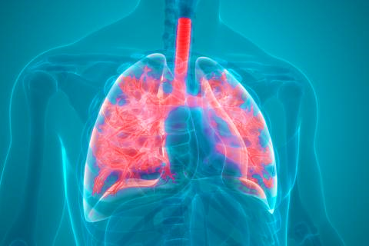
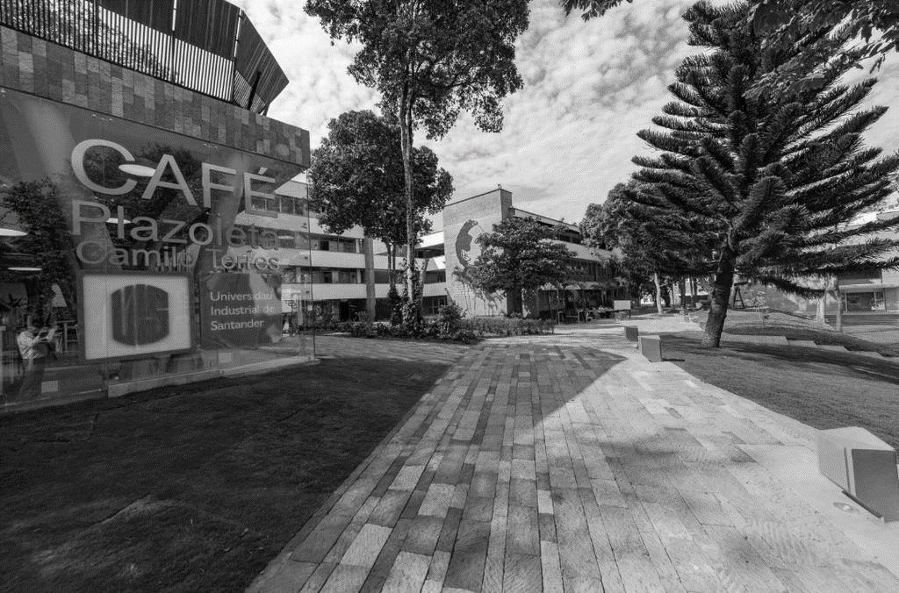
DESCRIPCIÓN DEL PROBLEMA
Qué es la neumonía y la importancia de su tratamiento en etapas tempranas

Slide 3
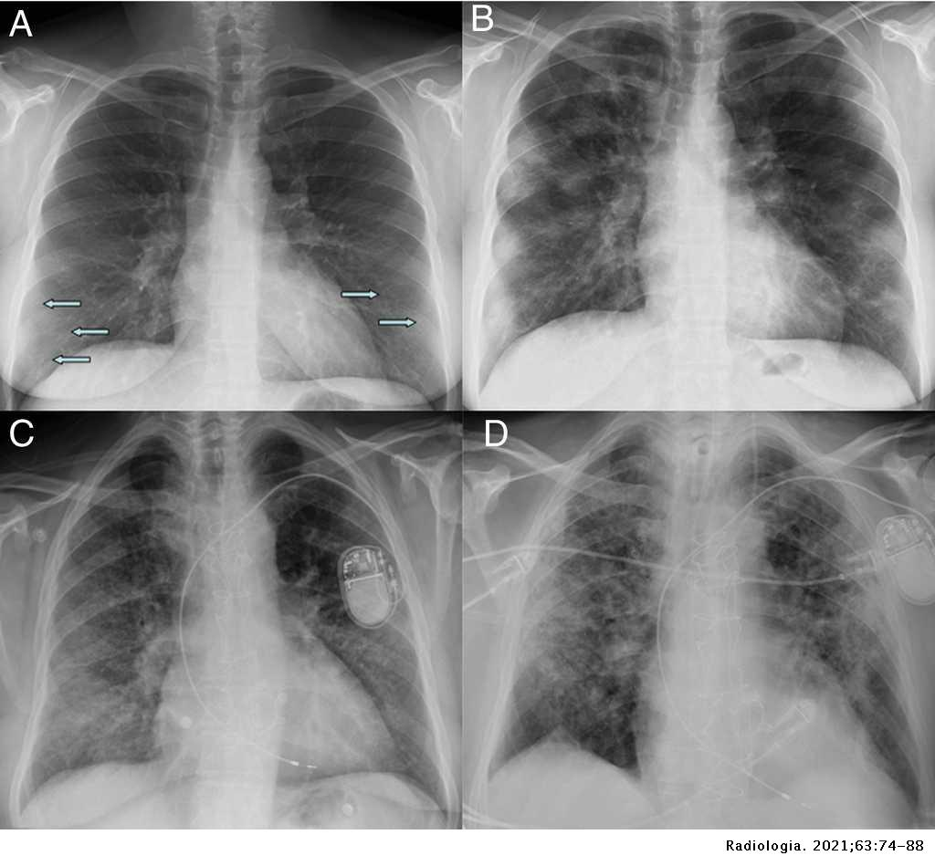
OBJETIVO DEL PROYECTO
DETECCIÓN DE NEUMONÍA EN IMÁGENES DE RADIOGRAFÍA DE TÓRAX
El presente trabajo tiene como objetivo general diseñar un modelo predictivo para la detección temprana de la neumonía utilizando Deep Learning como una herramienta para brindar apoyo al sector salud. Para el planteamiento del problema, se buscó entender el déficit en el que se encuentra el sector salud y la gran ayuda de las redes neuronales en la actualidad.

Slide 4
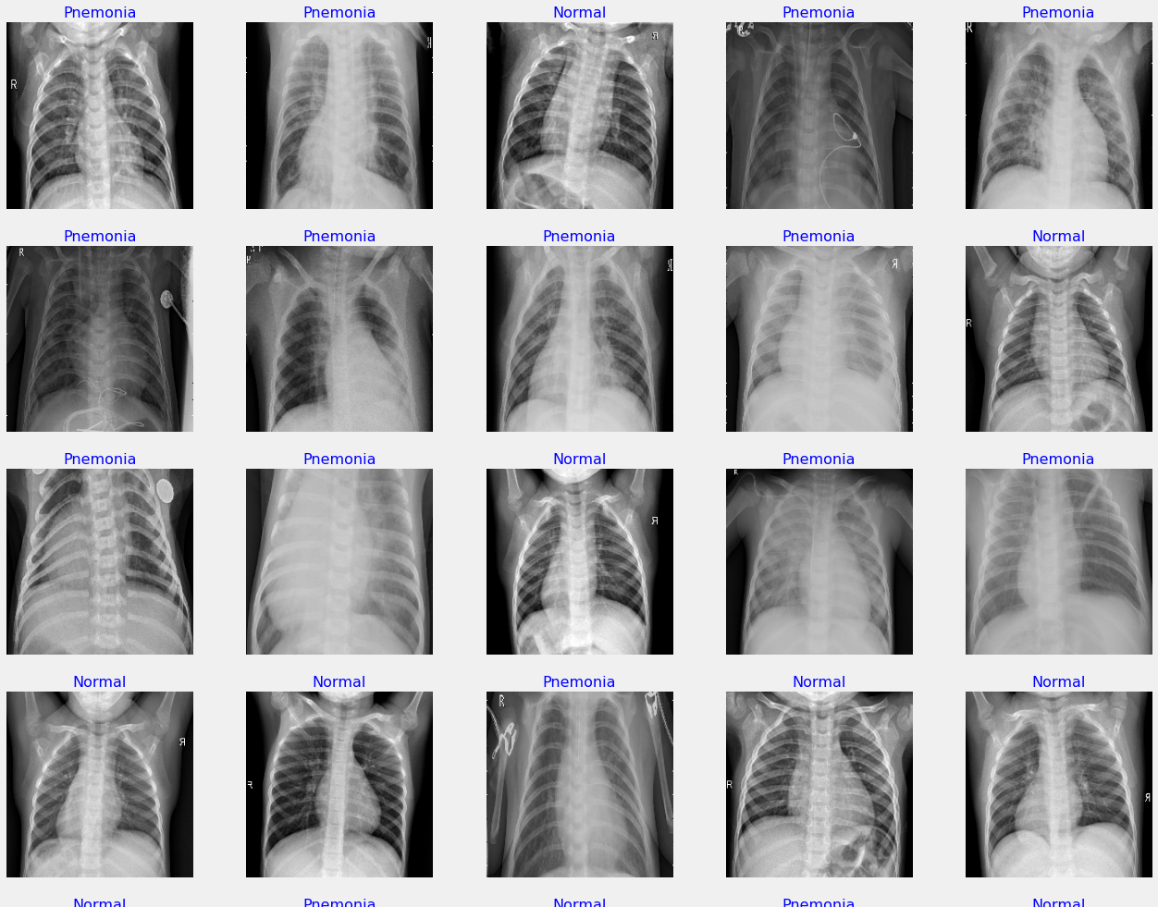
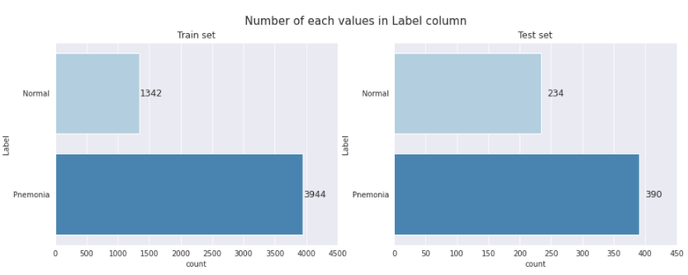
TRATAMIENTO DE DATOS
Para la realización del proyecto se utilizará el dataset CoronaHack -Chest X-Ray-Dataset encontrado en la plataforma Kaggle. En este se encuentran más de 5800 imágenes de radiografías de tórax en pacientes con neumonía y sin neumonía (Sanos).
DATASET

Slide 5
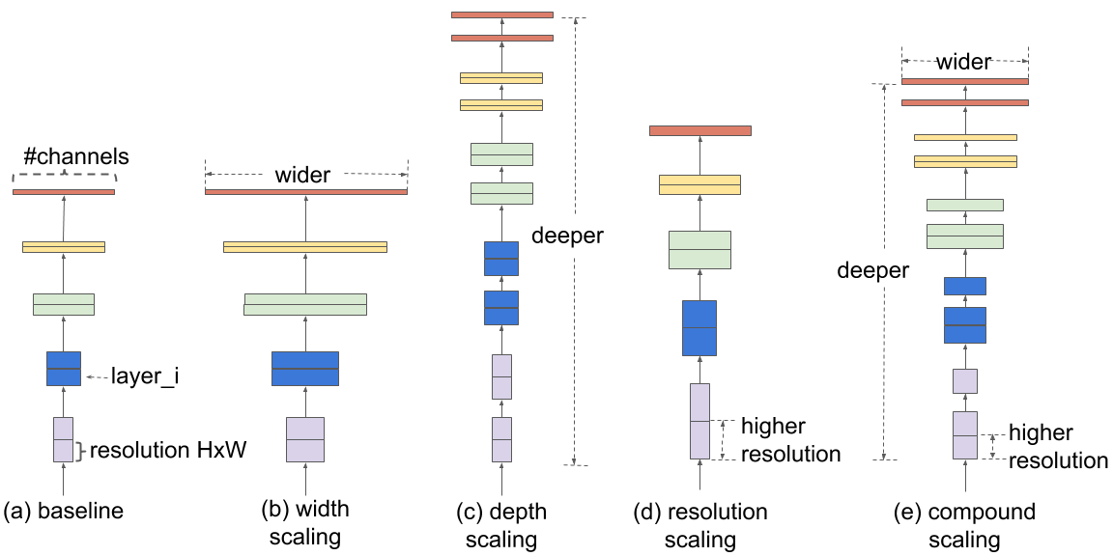
REDES NEURONALES CONVOLUCIONALES
EfficientNetB1
CNN 51M Params
CNN 1M Params
VGG16
ResNet50

Slide 6
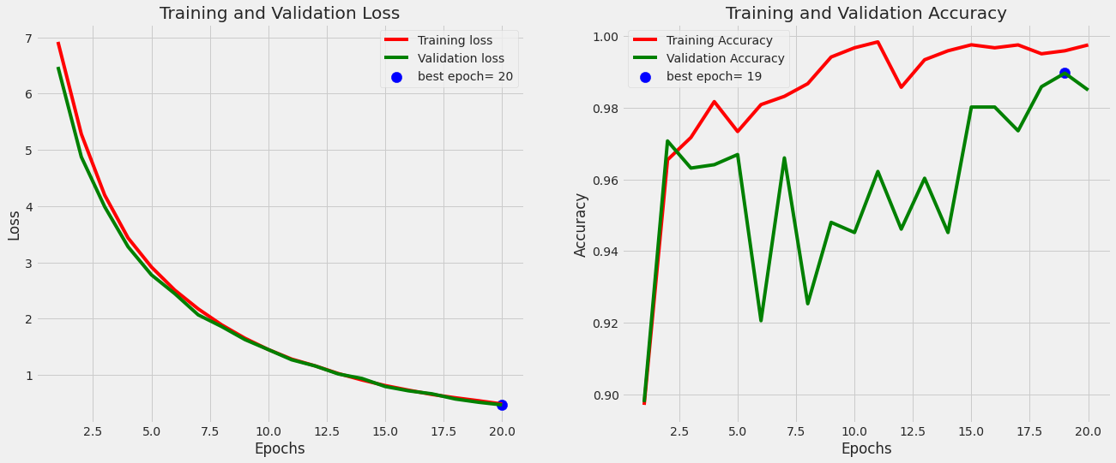
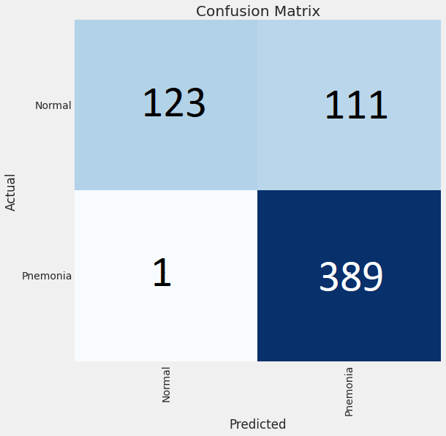
RESULTADOS: EfficientNetB1
Gráfico 1. Gráficos de loss y accuracy
Figura 2. Matriz de confusión

Slide 7

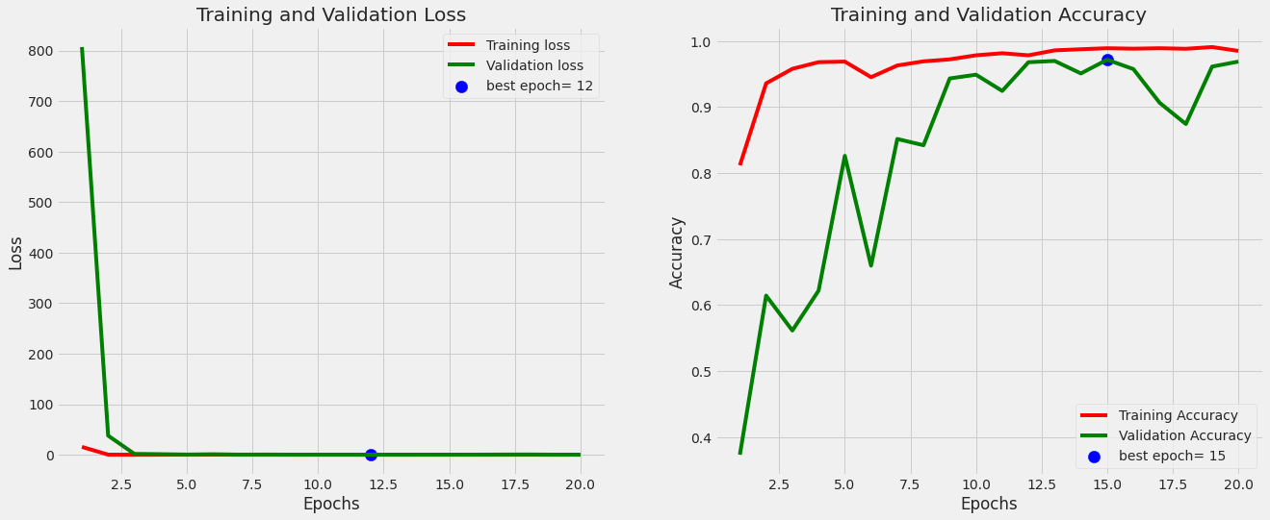
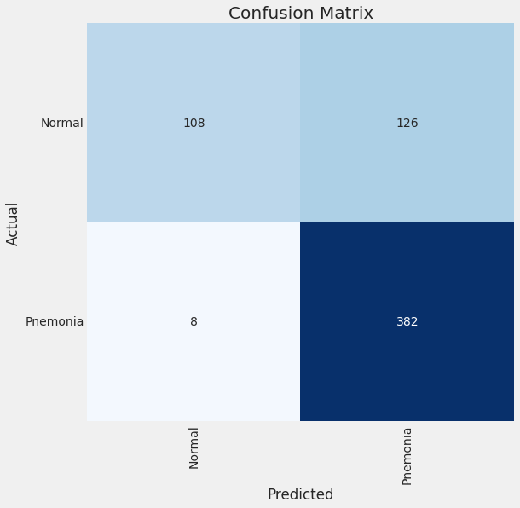
RESULTADOS: CNN 51M Params
Gráfico 1. Gráficos de loss y accuracy
Figura 2. Matriz de confusión

Slide 8
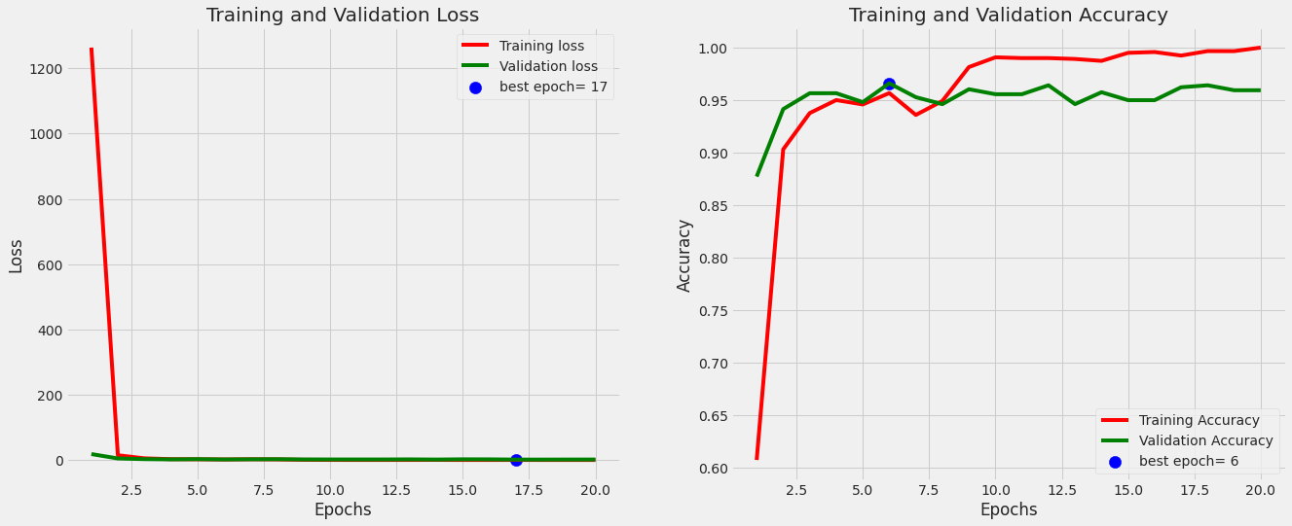

RESULTADOS: CNN 1M Params
Gráfico 1. Gráficos de loss y accuracy
Figura 2. Matriz de confusión

Slide 9
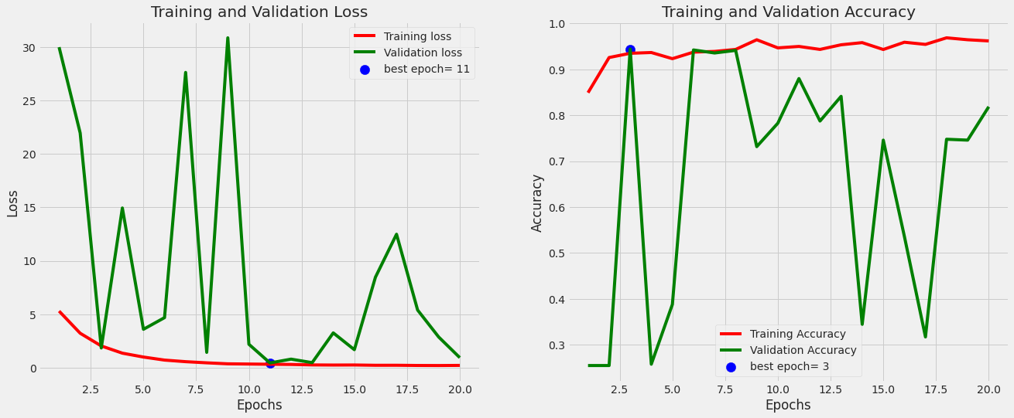
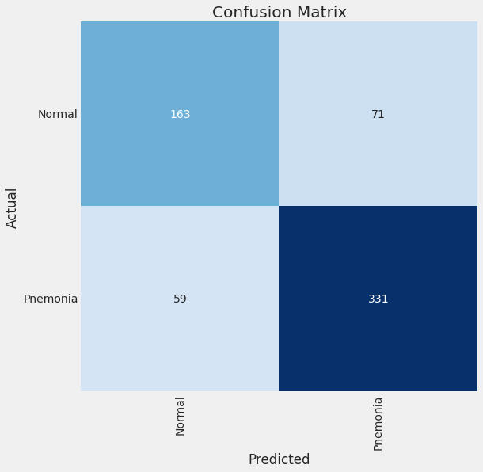
RESULTADOS: VGG16
Gráfico 1. Gráficos de loss y accuracy
Figura 2. Matriz de confusión

Slide 10
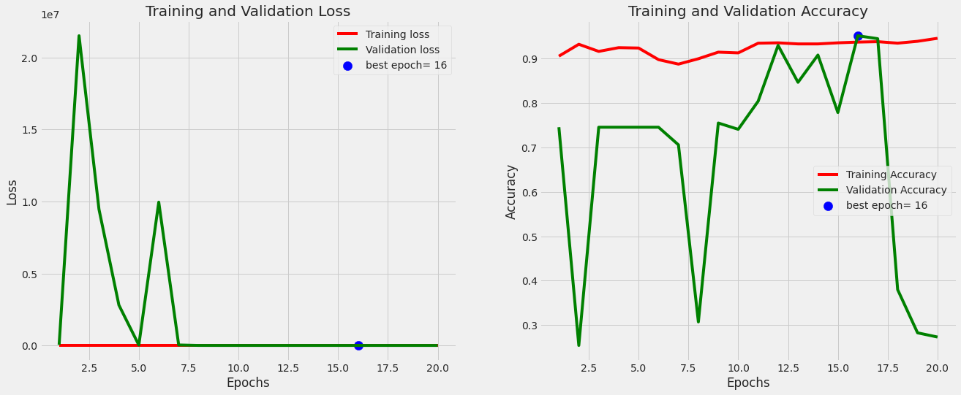
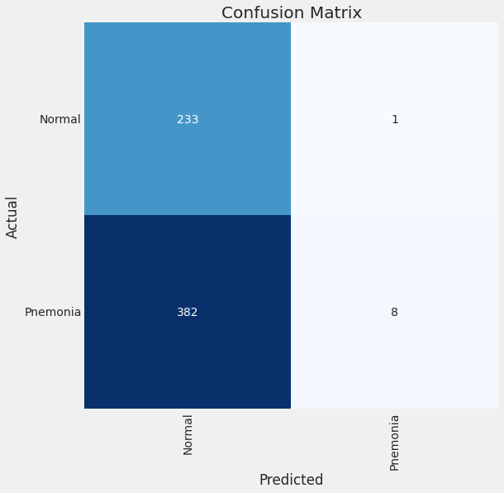
RESULTADOS: ResNet50
Gráfico 1. Gráficos de loss y accuracy
Figura 2. Matriz de confusión

Slide 11
RESULTADOS
Modelo | Accuracy
EfficientNetB1 | 82.05%
CNN 51M Params | 78.53%
CNN 1M Params | 77.88%
VGG16 | 79.17%
ResNet50 | 62.18%
Los distintos modelos que se implementaron fueron puestos a prueba, variando diferentes parámetros para intentar optimizar su rendimiento. La métrica utilizada para evaluar los modelos fue el accuracy. Finalmente se alcanzó un porcentaje de accuracy del 82.05% utilizando la red pre-entrenada EfficientNetB1.

Slide 12
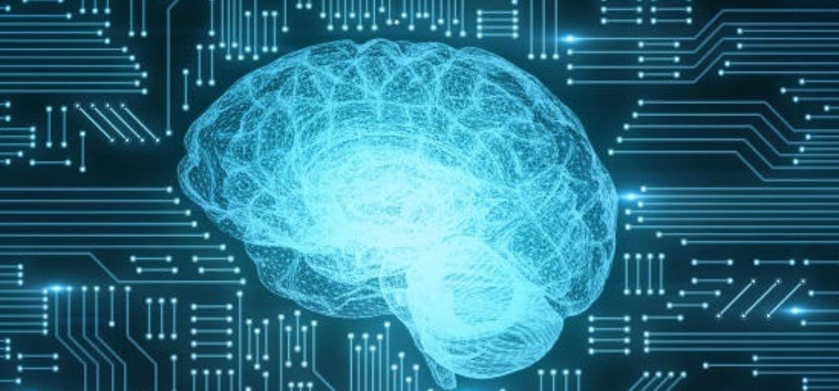
GRACIAS POR SU ATENCIÓN

